Slide 1
Защита памяти
Введение
1. Защита памяти по граничным адресам
2. Защита памяти с помощью ключей
3. Защита с помощью уровней привилегий (Itanium)
Знать: состав и взаимодействие необходимых аппаратных и программных средств для каждого способа защиты памяти, их достоинства и недостатки.

Slide 2
Защита памяти
Уметь: построить аппаратурную поддержку для заданного способа защиты памяти.
Помнить: процессор прекращает выполнение текущей команды, откладывая операцию с памятью при возникновении запроса на прерывание по защите памяти.
Литература:
Цилькер Б.Я., Орлов С.А. Организация ЭВМ и систем. Учебник для вузов. – СПб.: Питер, 2004. – 668 с. (с. 269-271).

Slide 3
Введение
При мультипрограммном режиме работы ЭВМ в памяти одновременно находится несколько программ. Для исключения негативного взаимного влияния программ предусматриваются специальные меры.
В простейшем случае каждая программа может иметь собственное изолированное адресное пространство, что исключит ее взаимодействие с другими программами.
Однако особенности организации вычислительных процессов в ЭВМ требуют определенных контролируемых взаимодействий между программами. Например, взаимодействие программ пользователей и программ операционной системы.

Slide 4
Полномочия и защищенность программ
Полномочия Р1
по отношению к другим программам
Чт Зп Вып
0 0 0
0 0 1
0 1 0
0 1 1
1 0 0
1 0 1
1 1 0
1 1 1
Защищенность программы Р2 от других программ
Чт Зп Вып
0 0 0
0 0 1
0 1 0
0 1 1
1 0 0
1 0 1
1 1 0
1 1 1

Slide 5
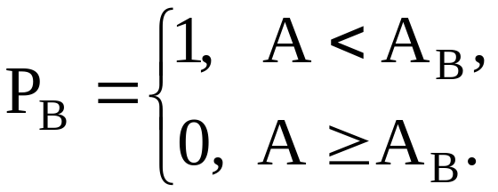
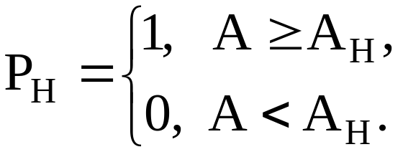
1. Защита памяти по граничным адресам
ОП
А_{В}
B+L
А_{Н}
B
А_{В}
РВГ
Р_{В}
КСВ
А
А
РА
c
&
А_{Н}
КСН
РНГ
Р_{Н}
1
z

Slide 6
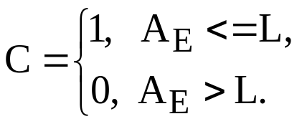
Оценка и модификация способа защиты памяти по граничным адресам
Достоинства:
простота аппаратной поддержки,
малое время проверки корректности адреса.
Недостаток: необходимость хранения программы в связной области памяти.
Модификация для случая использования сегментной организации памяти.
A_{E}
RS
B
L
RD
C=1 – обращение корректно,
Z =1 – в противном случае.
SM
LS
1
z
c
A_{F}

Slide 7
2. Защита памяти с помощью ключей
Предполагается использование страничной организации памяти. Выделяется два множества: страниц и программ.
Каждой программе присваивается уникальный код, называемый ключом программы.
Каждая страница также имеет свой ключ.
При этом в процессе выделения программе памяти назначаемым ей страницам задается ключ, совпадающий с ключом программы.
Особую роль имеют ключи с нулевым кодом. Нулевой ключ считается совпадающим с любым другим ключом. Поэтому если программа имеет нулевой ключ, то ей доступны все страницы. А страница с нулевым ключом доступна всем программам.

Slide 8
Сравнение ключей программ и страниц
При каждом обращении к памяти ключ текущей программы сравнивается с ключом страницы, к которой идет обращение.
При совпадении ключей обращение считается корректным, в противном случае вырабатывается сигнал запроса на прерывание по защите памяти.
Защиту памяти с помощью ключей иллюстрирует схема, где NPP – номер физической страницы; d – адрес объекта на странице; КPR – ключ текущей программы; LS* – логическая схема определения равенства ключей с учетом нулевых кодов.

Slide 9
Схема защиты памяти с помощью ключей
N_{PP}
d
К_{PR}
Блок ключей страниц
LS*
1
A_{F}
z
c

Slide 10
3. Защита с помощью уровней привилегий
Четыре уровня привилегий с номерами 0…3 обеспечивают управление доступом к привилегированным командам, системным регистрам и системным областям памяти.
Непривилегированные команды и регистры приложений могут быть доступны на любом уровне.
Системные инструкции и регистры доступны только на уровне привилегий 0.

Slide 11
Механизм защиты памяти на основе привилегий
Процессор содержит код текущего уровня привилегий (CPL) в специальном поле (cpl) регистра слова состояния процессора (PSR) (64 разряда).
CPL может быть модифицирован только операционной системой.
Механизм защиты виртуальной памяти, управляющий доступом к памяти основан на сопоставлении текущего уровня привилегий (CPL) и уровня привилегий (PL) страницы, к которой идет обращение.
Пример управления доступом к страницам с использованием полей характеризующих страницу: AR – прав доступа, уровня привилегий страницы (PL) в зависимости от текущего уровня привилегий (CPL) показан в таблице.

Slide 12
